Slide 1

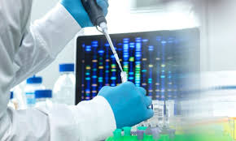
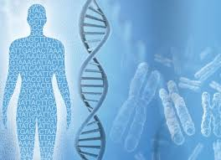
Application of DNBSEQ Technology in Screening Oncology and targeted treatment
Research Instruments Viet Nam – RIVN
Lê Tùng Lâm
Customer Support Manager
Notes:
-Xin chào các quý thầy cô, anh chị và các bạn
-Lời đầu tiên em xin gửi lời chúc sức khỏe và cảm ơn các anh chị đã dành chút thời gian quý báu để tham dự buổi hôi thảo ngày hôm nay.
-Để buổi thuyết trình diễn ra suôn sẻ, em nhờ mọi người kiểm tra mic của mình và đặt ở trạng thái mute giúp em. Sau bai thuyết trình sẽ là phần đặt câu hỏi và trả lời. Mọi người có thể đặt câu hỏi trực tiếp hoặc ghi câu hỏi ở mục chat box ạ
-Em xin tự giới thiệu, em tên là Thúy Vân, hiện đang là Quản lý sản phẩm của công ty Research Instruments VietNam. Hôm nay bên cty RIVN sẽ gửi đến anh chị bài thuyết trình về ỨNG DỤNG GIẢI TRÌNH TỰ GEN THẾ HỆ MỚI (NGS) TRONG SÀNG LỌC, ĐIỀU TRỊ VÀ NGĂN NGỪA UNG THƯ

Slide 2





VIETNAM
SINGAPORE
MALAYSIA
THAILAND
Tầng 7, Tòa nhà Worc@Q2, 21 Võ Trường Toản, P. Thảo Điền, TP. Thủ Đức, TP. HCM
Tầng 1, 183 Trường Chinh, P. Khương Mai, Q.Thanh Xuân, TP. HN
(+84) 28 7300 5556
Notes:
Đầu tiên em xin được giới thiệu sơ lược về công ty Research instruments Việt Nam
Vừa qua công ty RIVN đã chính thức gia nhập và trở thành thành viên của tập đoàn đa quốc gia Everlife.
Tính đến nay, RI đã hoạt động được trên 33 năm, cung cấp thiết bị và hóa chất trong lĩnh vực lifescience
RI có mặt ở 4 quốc gia: Viêt Nam, Thai Lan, Singapore và Malay và có trụ sở chính là ở Singapore,
VN 2 vp: HCM HN

Slide 3












CÁC GIẢI PHÁP RIVN PHÂN PHỐI
Giải pháp giải trình tự IVD
Giải trình tự gen thế hệ mới
Sinh tổng hợp DNA/RNA
& hóa chất cho giải trình tự
Giải pháp toàn diện cho NGS
Kit giải trình tự tế bào đơn
Giải trình tự tế bào đơn
Phân loại tế bào
Kháng thể & protein
Đo cường độ biểu hiện gen
Dược sinh học
Kháng thể & protein
ELISA kỹ thuật số
Notes:
RIVN cung cấp các giải pháp về genomics, giải trình tự tế bào đơn, protein và kháng thể.
-Trong lĩnh vực genomics, RIVN cung cấp hệ máy giải trình tự tế hệ thứ 2 của hãng MGI, và các hóa chất cho giải trình tự của Twist và Genes2Me, hóa chất của 2 hãng này đều theo phương pháp hybridization capture hay còn gọi là pp bắt cặp lai phân tử, Twist thiên về panel các hiệu chỉnh thiết kế theo yêu cầu, Gens2me là các giải pháp có đầy đủ IVD. Ngoài ra còn có hệ thống đo cường độ biểu hiện của nhiều gen –Nanostring hay hệ thống xét nghiệm khối ung thư từ mẫu máu
Giải pháp GTT TB đơn, RIVN cung cấp thiết bị phục vụ giải trình tự tế bào đơn trên nền tảng DNA và protein multinomics –DNA singlecell sequencing –Mission Bio và kit giải trình tự tế nào đơn (ko cần thiết bị) trên nền tảng RNA- RNA singlecell sequencing, Parse BioSciense.
Bên cạnh đó, RIVN cũng cung cấp kháng thể và protein của 2 hãng Protein Tech và Cell signalling và hệ Elisa kĩ thuật số với độ nhạy cao hơn 1000 lần so với Elisa thông thường

Slide 4
PHÂN LOẠI ỨNG DỤNG THEO GIAI ĐOẠN ĐIỀU TRỊ
Tiên lượng
Và Chẩn đoán
Theo dõi/giám sát sau điều trị
Sàng lọc ung thư
Theo dõi điều trị
Chuẩn đoán sớm
Giúp sàng lọc những bệnh nhân chưa có triệu chứng thông qua sinh thiết lỏng (liquid biopys)
Cung cấp thêm các lựa chọn điều trị ở giai đoạn sớm của ung thư
Lựa chọn phương pháp điều trị
Giúp bác sĩ lựa chọn các phương pháp điều trị dựa trên những chỉ dấu sinh học đã có hoặc tiềm năng.
Theo dõi tái phát sau điều trị
Giúp bác sĩ theo dõi phát hiện tái phát/tiến triển của khối u và điều chỉnh quá trình điều trị
Whole Exome Sequencing (WES)
Clinical Exome Sequencing (CES)
Germline variants Panel
Liquid Biopsy Targeted Panel (ctDNA)
DNA Methylation Sequencing
Whole Exome Sequencing (WES)
Clinical Exome Sequencing (CES)
Germline/Somatic Variants Panel
Pan Cancer (Large number gene panel)
RNA panel
MRD panel (Xác định tồn dư tối thiểu)
ctDNA/ gDNA
FFPE/ gDNA/ Fast frozen tissue
ctDNA

Slide 5




QUY TRÌNH ỨNG DỤNG NGS TRONG UNG THƯ
Tách chiết DNA/RNA
Chuẩn bị thư viện
Giải trình tự
Phân tích kết quả
Máu, FFPE (mô khối nến/mô đặc)
Các panel ung thư IVD – Genes2me
Atoplex Cancer Hotspot Panel - MGI
Panel ung thư tự thiết kế - Twist
Hệ máy giải trình tự thế hệ mới MGI
Máy trạm MegaBolt
Varsome/ AUGMET
CliSEQ-Genes2me
Local server
FASTQ – VCF- Clinical report
0.5-1 h
Chuẩn bị mẫu tự động: 6 h
Chuẩn bị tay: 10h
DNBSEQ-G99: 12 h
DNBSEQ-G50: (FCS: 28h, FCL: 40h)
5h -7h
Notes:
Quy trình GTT sàng lọc, điều trị và ngăn ngừa UT bao gồm 4 bước.
+ Tách chiêt
+Chuẩn bị thư viện: Cung cấp giải pháp toàn diện với đa dạng dòng sản phẩm theo các phương pháp khác nhau – đầy đủ chứng nhận IVD cho xét nghiệm lâm sàng và RUO cho nghiên cứu
+Giải trình tự
+Phân tích KQ
Tối ưu hóa thời gian toàn bộ quá trình xét nghiệm trong vòng 24h: từ tách chiêt chuẩn bị mẫu, giải trình tự đến trả KQ

Slide 6

MGI ATOPlex

Slide 7
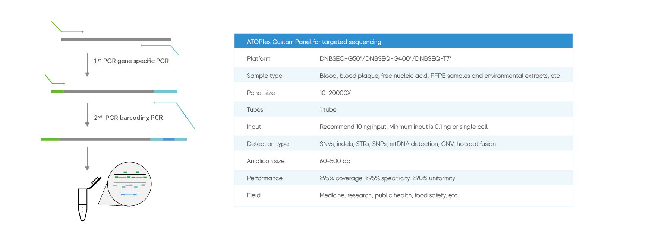
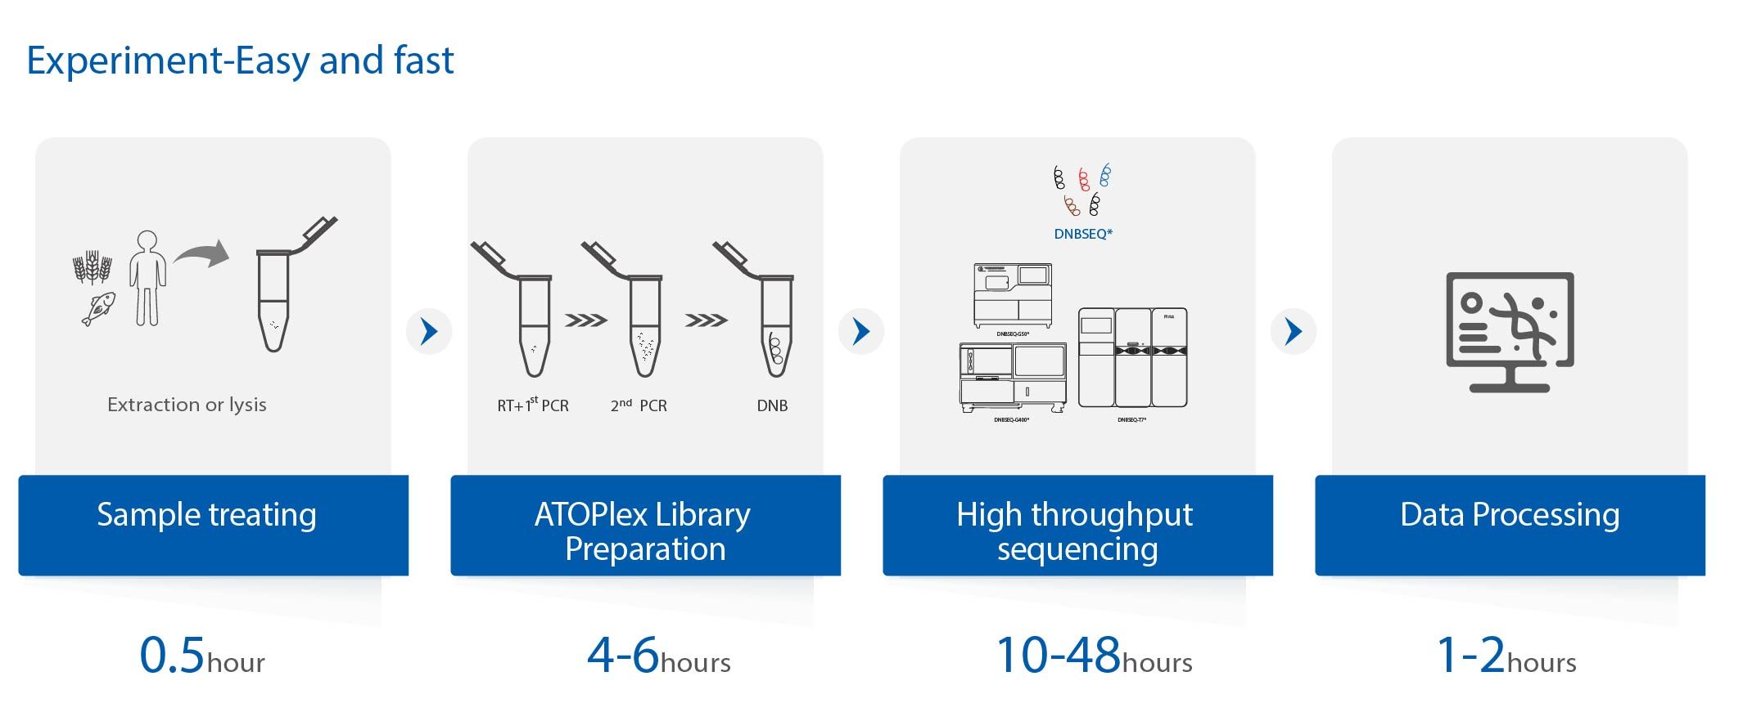
Tổng quan về ATOPlex

Slide 8
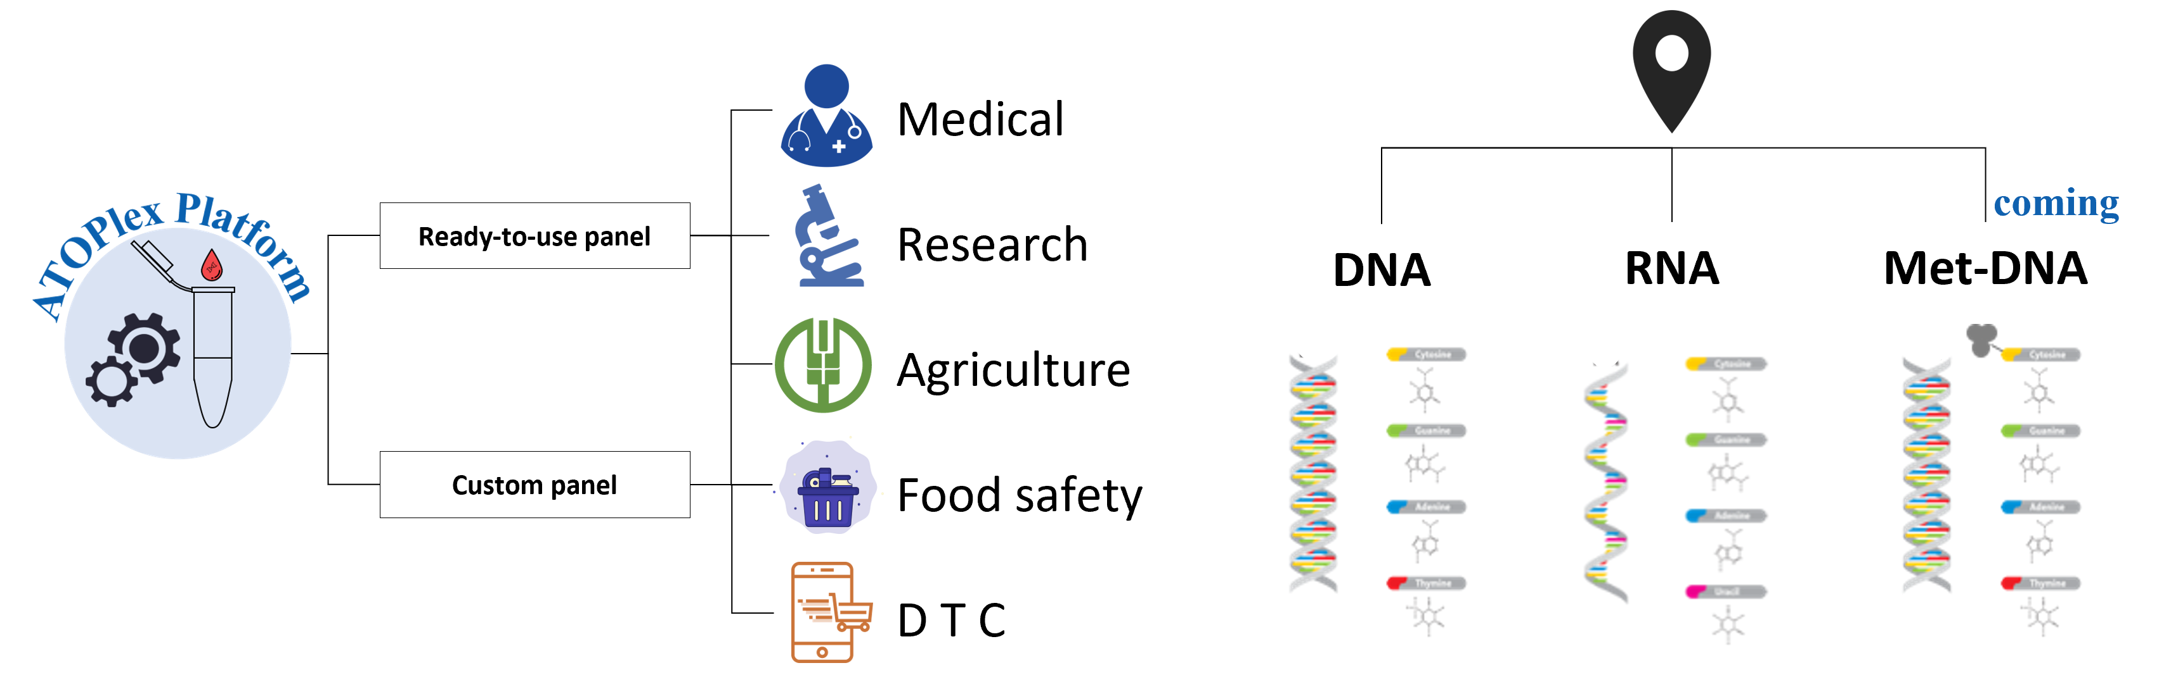
Ứng dụng ATOPlex

Slide 9
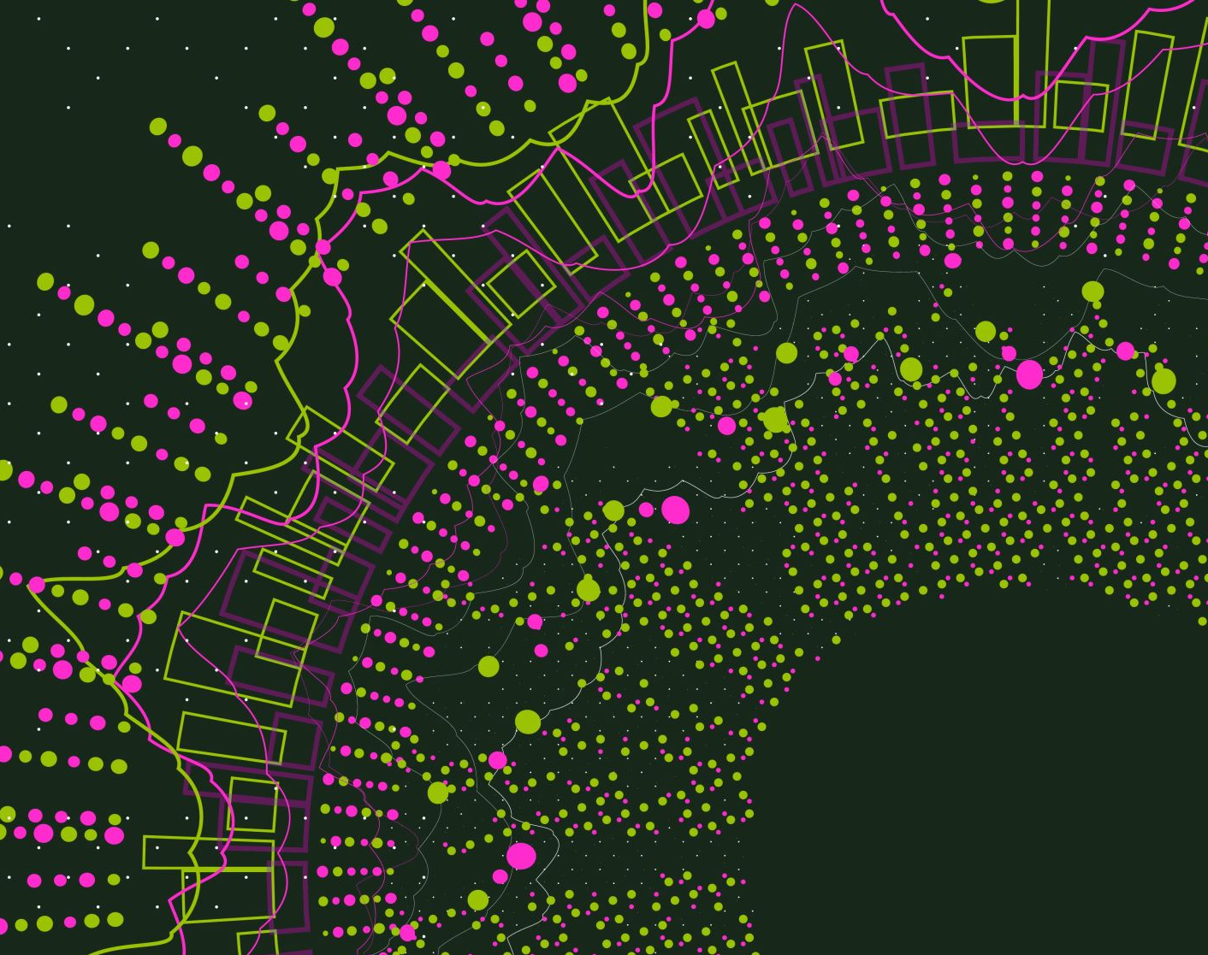
GENE2ME
GIẢI PHÁP ỨNG DỤNG NGS TRONG SÀNG LỌC/CHUẨN ĐOÁN/ ĐIỀU TRỊ UNG THƯ - IVD

Slide 10
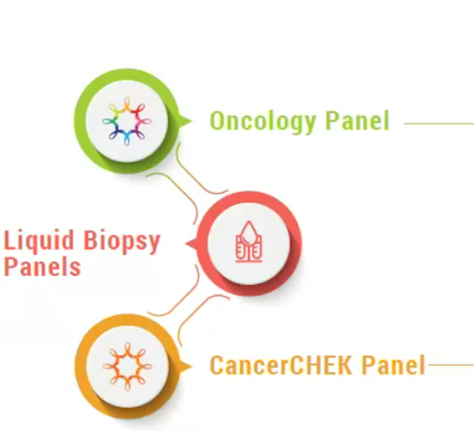
GIẢI PHÁP UNG THƯ CE-IVD – GENE2ME
10. ctDNA Lung Panel | 28 gen - Ung thư phổi
11. ctDNA Breast Panel | 27 gen - Ung thư vú
12. ctDNA Colorectal Panel | 16 gen – Ung thư đại trực tràng
1. BRCA ½ Panel | Ung thư vú, buồng trứng (Somatic/Germline)
2. Pancancer panel | 524 gen, tất cả các loại biến thể và marker quan trọng với liệu pháp miễn dịch ung thư (MSI và TMB), phát hiện EBV – lymphoma và HPV- UT cổ tử cung
3. Common Hereditary Cancer NGS Panel | 61 gen – các loại ung thư di truyền
4. OncoCheck Panel | 31 gen - các loại ung thư di truyền
5. Cancer Check 50 panel | 50 gen – các loại ung thư soma
6. Cancer Check 100 panel | 100 gen – các loại ung thư soma
7. Lymphoid Leukemia NGS Panel | 75 gen UT bạch cầu bạch huyết
8. Lymphoma NGS Panel | 75 gen UT hạch
9. Myeloid Leukemia NGS Panel | 49 gen bệnh bạch cầu dòng tủy
Chú thích:
EBV: Epstein-Barr virus
HPV: Human papilllomavirus
MSI: Microsatellite instability testing
TMB: tumor mutational burden
UT: Ung thư
Notes:
Lymphoma-Ung Thư hạch hoặc u lympho là một loại ung thư máu ác tính, đặc trưng bởi sự phát triển của các tế bào ung thư trong hệ thống và các cơ quan bạch huyết. Hệ thống bạch huyết được tạo thành từ các tế bào lympho, là những tế bào chuyên biệt chịu trách nhiệm bảo vệ cơ thể trong hệ thống miễn dịch
MSI và TMB là các dấu ấn sinh học không liên quan khối u được FDA công nhận 2020 được sử dụng để xác định những bệnh nhân ung thư đáp ứng tốt từ việc ức chế điểm kiểm soát miễn dịch (immune checkpoint inhibitor)

Slide 11
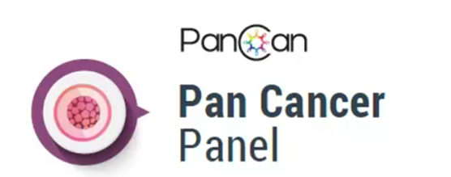
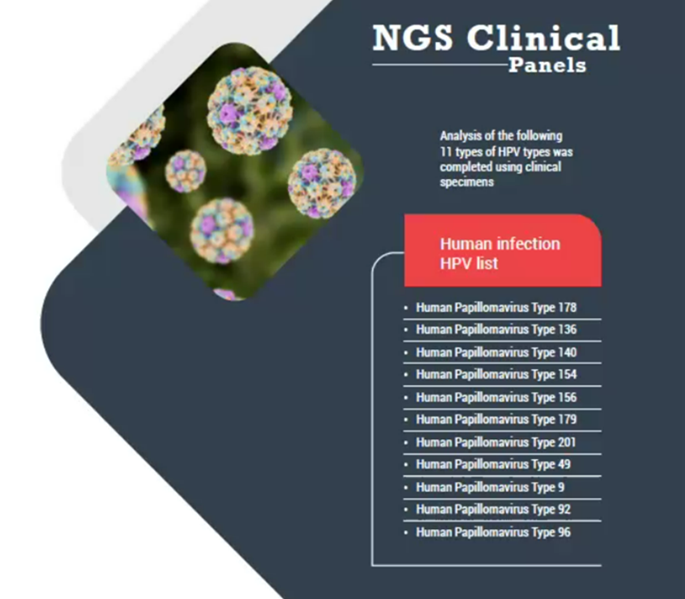
GIẢI PHÁP SÀNG LỌC VÀ ĐIỀU TRỊ UNG THƯ - IVD
Pan cancer panel – tất cả các loại biến thể và marker quan trọng với liệu pháp miễn dịch ung thư (MSI và TMB), phát hiện EBV – lymphoma và HPV- UT cổ tử cung
Hướng dẫn tham khảo điều trị , sử dụng thuốc điều trị ung thư được FDA chấp nhận
Số gen | 524 gen
Vùng gen mục tiêu | Toàn bộ CDS, vùng thiết kế đặc hiệu của oncogene, gen đáp ứng miễn dịch, và virus EBV và HBV
Kích thước vùng mục tiêu | 2.5 Mb
Loại đột biến | SNV, CNV, Indel, Rearrangement, TMB, MSI, EBV và HPV
Mẫu | FFPE (>50ng DNA), mô
Hệ máy giải trình tự tương thích | MGI, Illumina, Thermo Fisher
Phân tích báo cáo | FASTQ tới VCF và bảng báo cáo lâm sàng
Notes:
Pan cancer panel - cho phép các nhà nghiên cứu phân tích toàn diện một tập hợp các biến thể gen thường xuất hiện và được xác định liên quan đến nhiều bệnh ung thư phổ biến, bao gồm cả khối u rắn và khối u ác tính về huyết học, hay dấu ấn sinh học không liên quan khối u nhưng có ý nghĩa trong các liệu pháp điều trị miễn dịch ung thư (MSI và TMB) hay tác nhân virus bên ngoài khởi nguồn cho bệnh ung thư :EBV và HPV

Slide 12

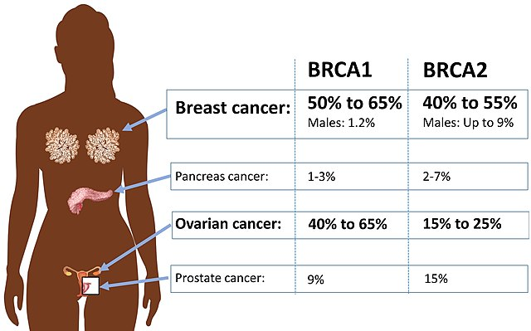
GIẢI PHÁP SÀNG LỌC VÀ ĐIỀU TRỊ UNG THƯ - IVD
BRCA 1/2 Panel – Germline & Somatic
Vùng gen mục tiêu | Toàn bộ CDS (+/- 40) và promoter của gen BRCA 1/ 2
Kích thước vùng mục tiêu | 23 kb
Loại đột biến | SNV, CNV, Indel
Mẫu | Máu (>50ng DNA), FFPE
BRCA1 và BRCA2
BRCA: BReast CAncer gene – gen ung thư vú
BRCA 1 (Chr. 17), BRCA 2 (Chr. 13)
BRCA tạo protein sửa chữa DNA (DNA repair proteins), tumor suppressor genes
Đột biến BRCA 1/ 2 – UT vú, buồng trứng, tuyến tụy, tuyến tiền liệt
Hướng dẫn tham khảo điều trị : Olaparib
Nancie Petrucelli; Mary B Daly; Tuya Pal (1993). "BRCA1- and BRCA2-Associated Hereditary Breast and Ovarian Cancer". GeneReviews, at National Center for Biotechnology Information
Notes:
Pancreas cancer: UT tuyến tụy
Prostate cancer: UT tuyến tiền liệt
Olaparib là một chất ức chế poly ADP ribose polymerase (PARP) - enzyme tham gia trong quá trình sửa chữa DNA của tế bào ung thư
Ức chế PARP ảnh hưởng đến quá trình sửa chữa DNA gây ra tình trạng tích lũy các DNA đứt gãy từ đó làm tăng độc tính và tế bào ung thư sẽ bị chết
Olaparib là chất ức chế PARP đầu tiên được phê duyệt trong điều trị duy trì ung thư buồng trứng tiến triển bởi Cơ quan quản lý thực phẩm và dược phẩm Hoa kỳ (Food and Drug Administration -FDA) và Cơ quan dược phẩm Châu Âu (European Medicines Agency-EMA).
Tham khảo: “First-Line Olaparib Maintenance New Standard for BRCAm Ovarian Cancer” , 2018

Slide 13
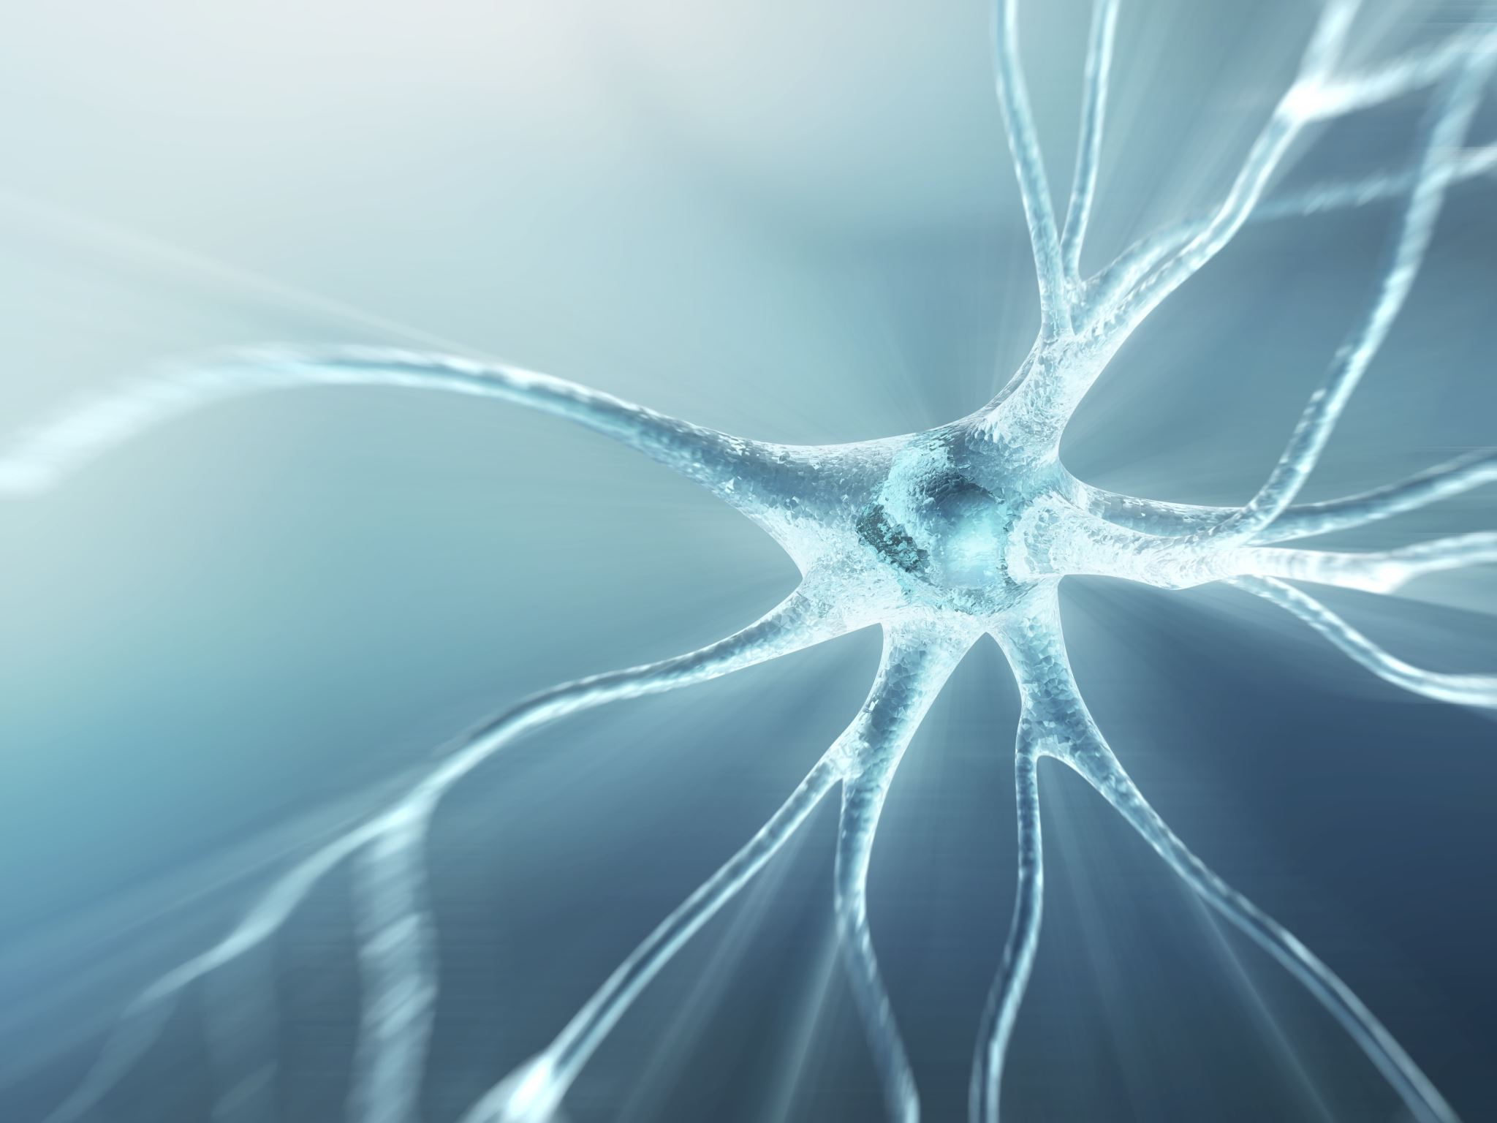
TWIST BIOSCIENCE
Dẫn đầu trong tổng hợp ADN

Slide 14
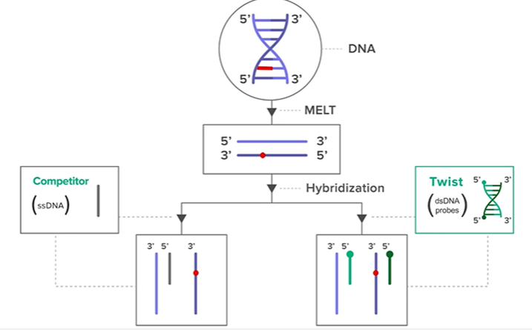

GIẢI PHÁP SÀNG LỌC VÀ ĐIỀU TRỊ UNG THƯ – TWIST - RUO
Tăng hiệu suất bắt cặp thông qua cấu tạo probe mạch đôi DNA

Slide 15
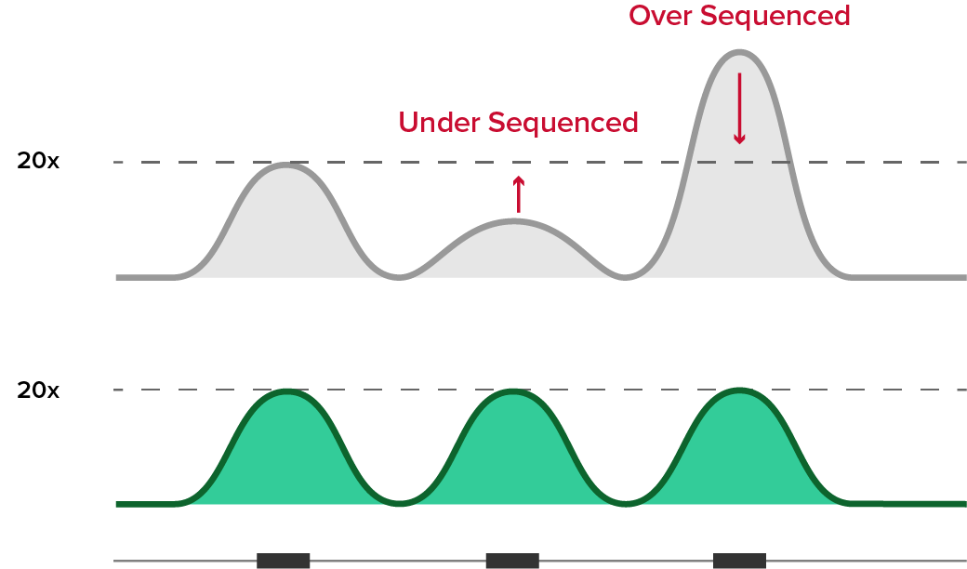
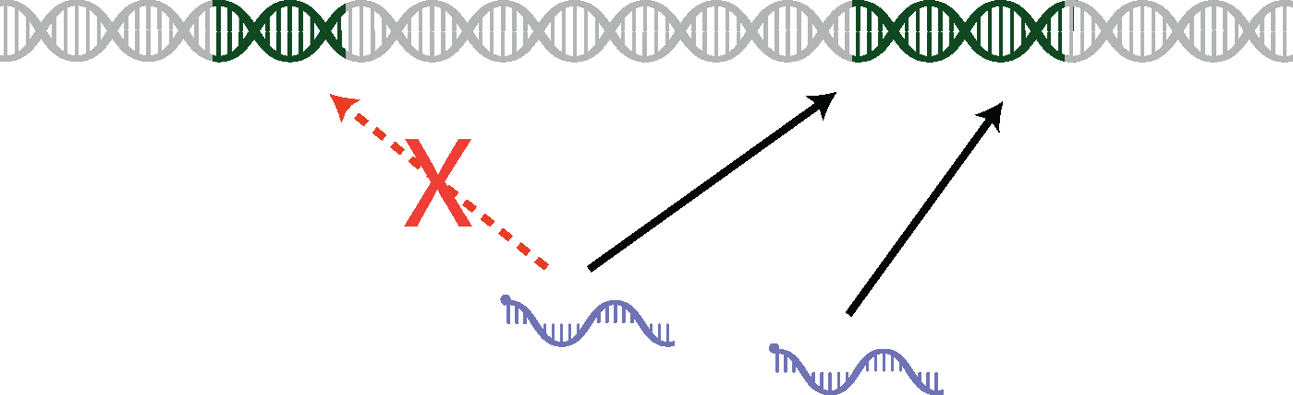
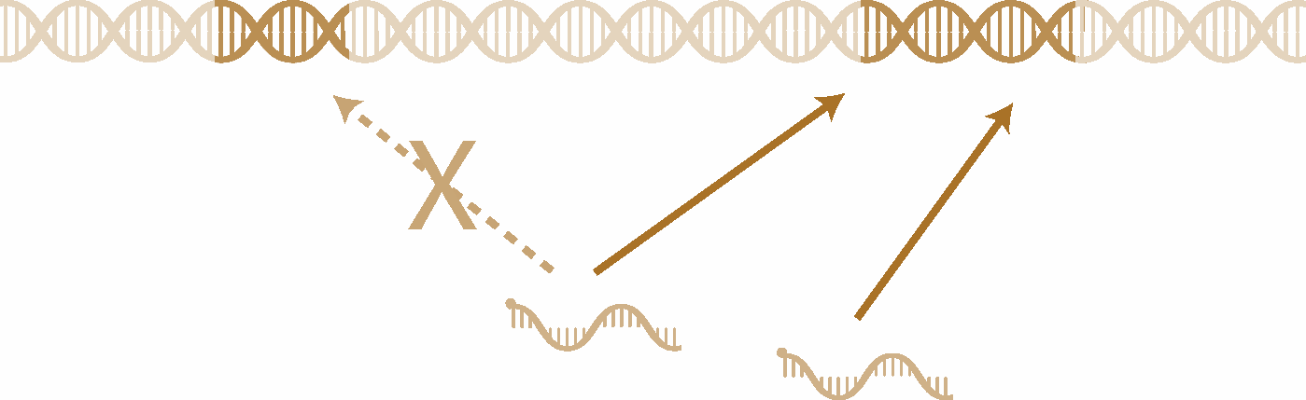
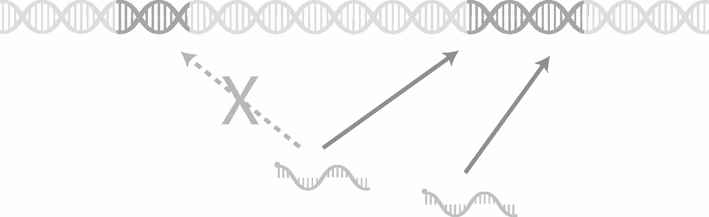
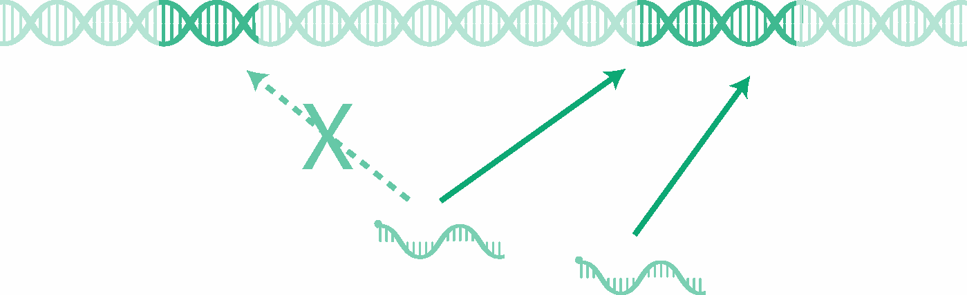
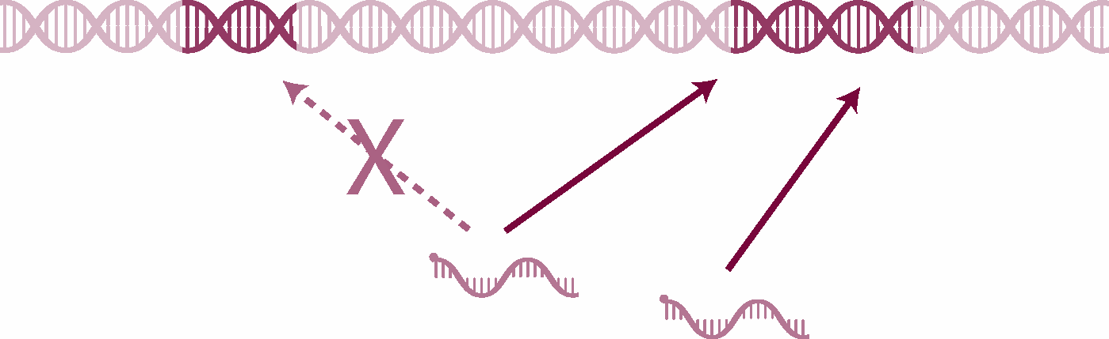
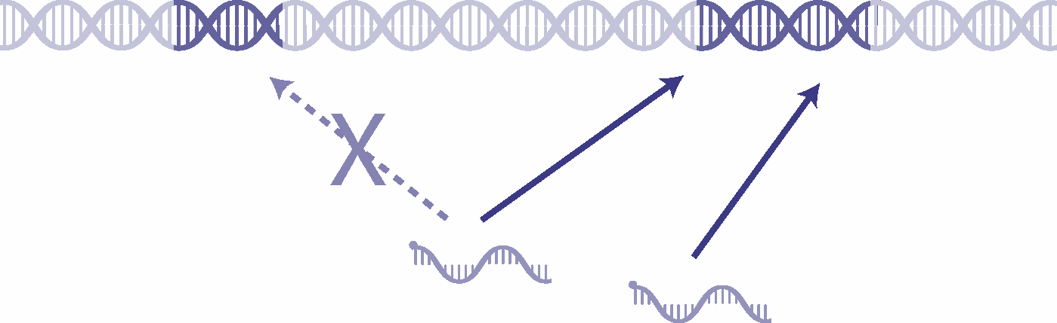
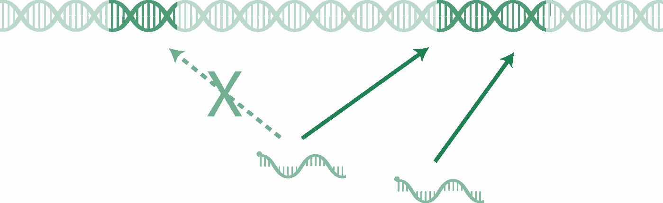
GIẢI PHÁP SÀNG LỌC VÀ ĐIỀU TRỊ UNG THƯ – TWIST - RUO
Độ bao phủ đồng nhất
Đặc hiệu
X
Tính phức tạp của thư viện

Slide 16

GIẢI PHÁP SÀNG LỌC VÀ ĐIỀU TRỊ UNG THƯ – TWIST - RUO
Panel | Mô tả đặc điểm | Đột biến
CTGN Hereditary Oncology Panel | Bao gồm 72 gen liên quan đến các hội chứng dễ mắc khối u di truyền, bao gồm ung thư vú, khối u đường tiêu hóa, hội chứng Li-Fraumeni, MEN1, MEN2 và u cận hạch (dựa trên cơ sở dữ liệu Centogene, ClinVar, OMIM) | Germline
Twist Alliance Clinical Research Exome - 34.9 MB | Panel whole exone hợp tác với Broad Institute Genomics Platform | Germline
Twist Solid Tumor 85 genes | Bao gồm 85 gene liên quan đến các đột biến soma dùng trong chuẩn đoán và điều trị | Somatic
Twist Alliance CeGaT RNA Fusion Panel – 3 MB | RNA | RNA Fusion
Twist Alliance Pan-cancer Methylation Panel | 31 loại ung thư dựa trên TCGA database; 126k CpG | Methylation
MRD Rapid 500 Panel,12 Tests | Twist Rapid 500 MRD: khách hàng tự thiết kế lên đến 500 mục tiêu | ctDNA

Slide 17



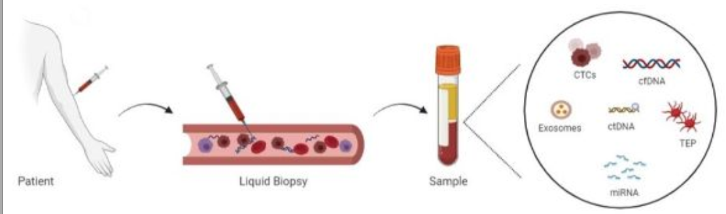
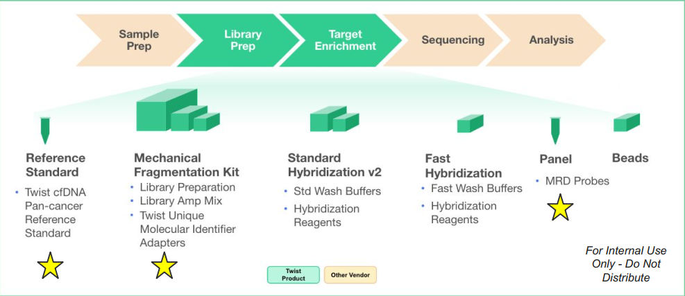
TWIST- MRD Rapid 500 Panel, 12 test
30 ng cfDNA đầu vào (8000 gDNA)
Variant Allele Frequency (VAF) của ctDNA: 0.1% (8 ctDNA)
8 copies của mutant DNA trong mẫu
0.01% VAF của ctDNA, đột biến được coi không tồn tại trong mẫu

Slide 18
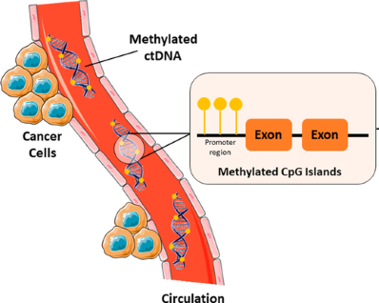
Sàng lọc ctDNA dựa trên Methylation
CH3 gắn C5/Cytosine
↑ oncogene
↓tumor suppressor gene
Có khoảng 30M dinucleotide CpG (1% so với hệ gene 3 tỷ base)
60-80% CpG ở trạng thái Methylation ở TB thường
Ngược lại ở tế bào ung thư
CpG promoter/đoạn lặp lại (trình tự nhảy)
Notes:
Epigenetics chỉ ra rằng không phải tất cả thông tin di truyền đều nằm trong trình tự ADN, nó có thể nằm ngoài hệ gene, ví dụ điển hình là methyl hóa ADN (DNA methylation – DNAm). Methyl hóa ADN chủ yếu chỉ sự methyl hóa phân tử ADN ở vị trí phân tử carbon số 5 của cytosine (C5), hình thành dạng 5-methylcytosine. Quá trình methyl hóa ADN thường xảy ra ở vị trí dinucleotide CpG, mCpG thường gặp ở vùng promoter hoặc vùng exon đầu tiên. Methyl hóa ADN không làm thay đổi trình tự ADN nhưng có thể điều chỉnh mức độ biểu hiện của gene. Quá trình methyl hóa ADN đóng một vai trong quan trọng trong việc duy trì chứng năng bình thường của tế bào: ức chế các tiền gen ung thư (oncogene), gây silencing gen, …

Slide 19
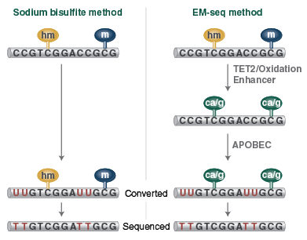
So sánh phương pháp Bisulfite và Enzymatic Methylation conversion
Độ nhạy cao hơn
Độ phủ GC đồng nhất hơn
Xác định được nhiều vùng CpGs hơn
Chuyển đổi Methyl tốt hơn
Xác định chính xác hơn ở những mẫu như cfDNA

Slide 20

NANODIGMBIO
Giải pháp toàn diện về NGS

Slide 21
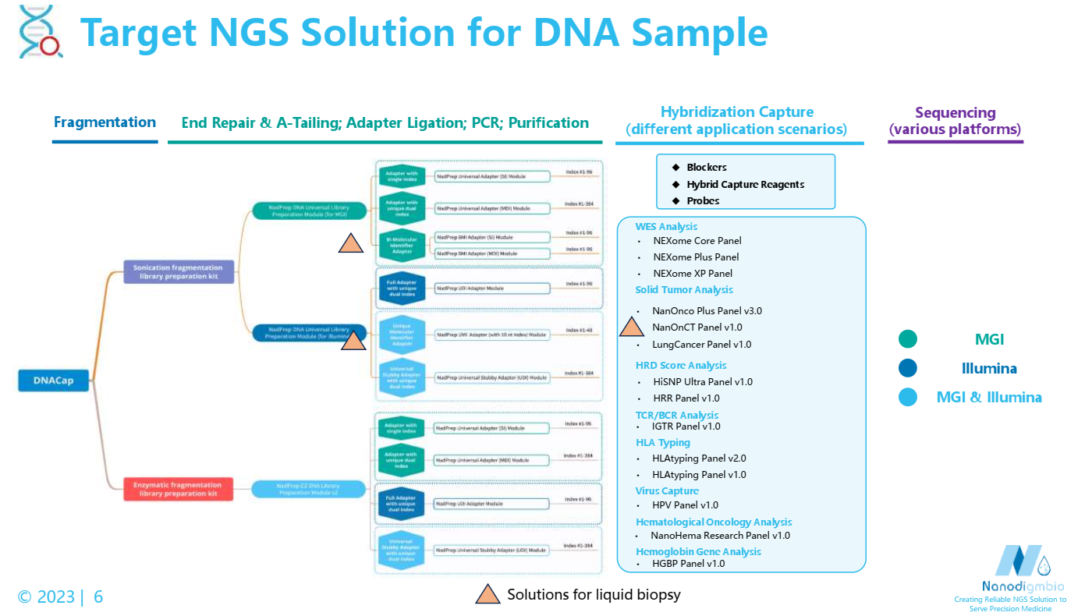
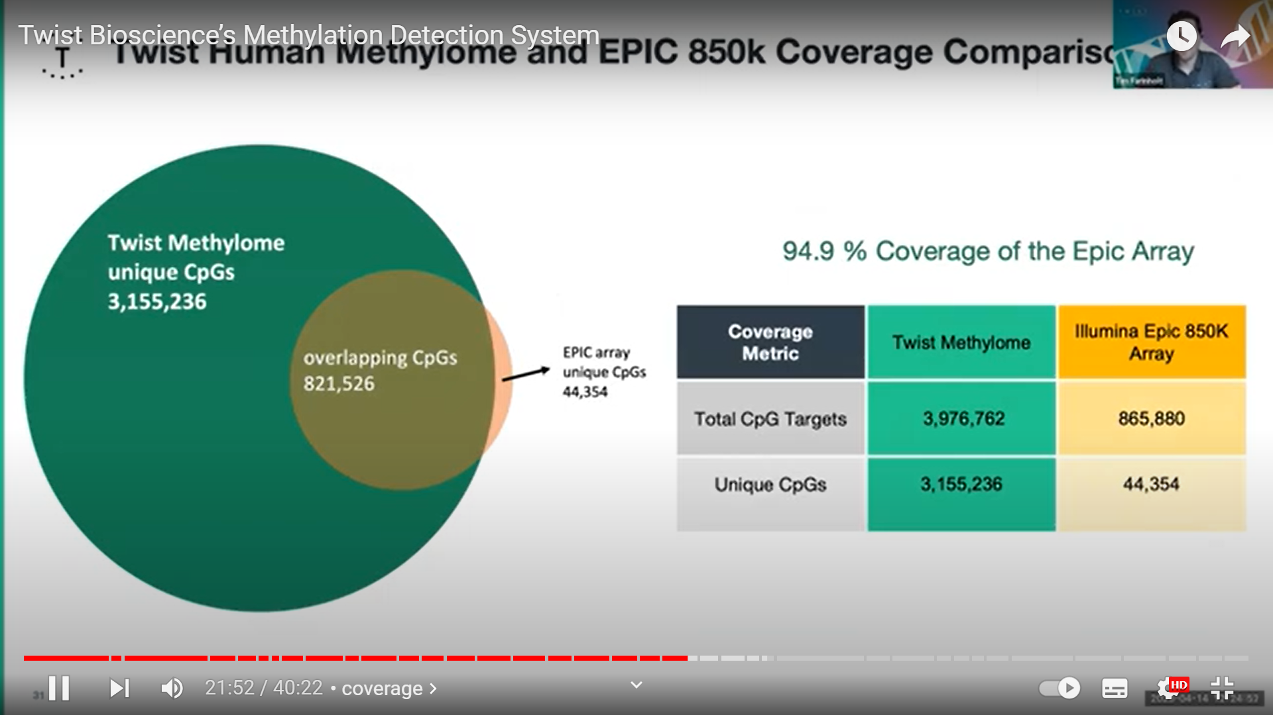
So sánh Twist Methylome với Epic Array
31 loại ung thư dựa trên TCGA database
13,090 Probes
126k CpG
~12k vùng methyl hoá khác nhau (DMRs)
Cung cấp công cụ nghiên cứu hữu hiệu cho nghiên cứu ung thư sớm/ung thư sinh thiết lỏng

Slide 22
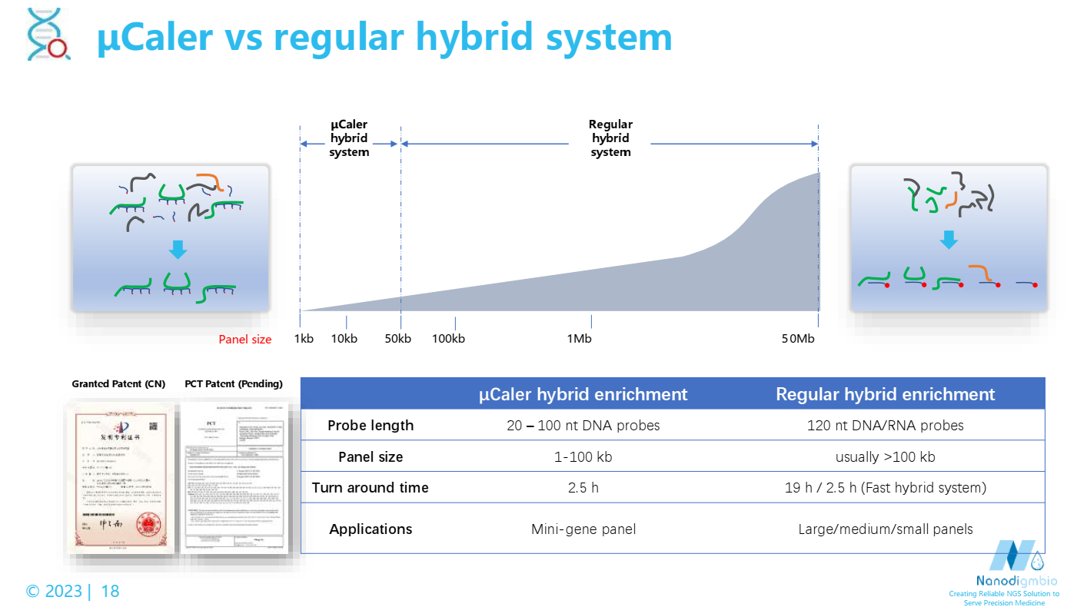

Slide 23
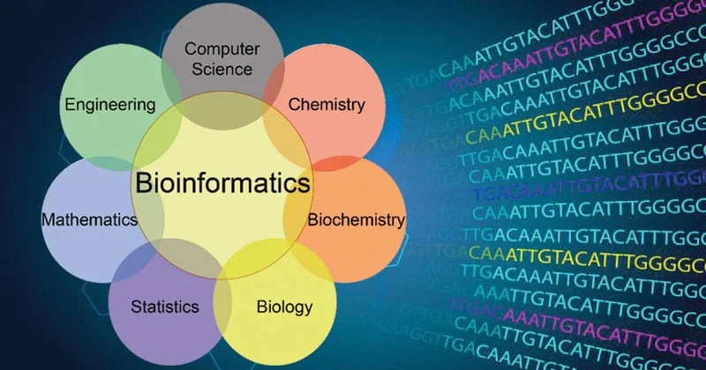
Phân tích dữ liệu và báo cáo

Slide 24
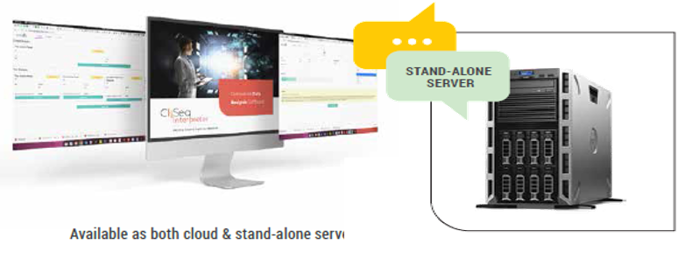
Phân tích dữ liệu NGS
Nền tảng phân tích dữ liệu NGS đám mây (Cloud-based – G2M/Twist) – Offline (Nanodigmbio)
Cung cấp quyền truy cập vào các tệp dữ liệu có thể tải xuống, VCF có chú thích, báo cáo phân tích cấp độ ba (CSM - báo cáo đột biến có ý nghĩa lâm sàng) FASTQ → Báo cáo CSM
Tuân thủ theo phiên bản thực hành tốt nhất của GATK để xác định các biến thể trong mẫu
Quy trình tin sinh học tự động
Chú thích biến thể với khoảng 14 cơ sở dữ liệu: Population frequency, somatic DB, germline DB, Phenotypic studies như cơ sở dữ liệu ClinVar, OMIM, HPO và 1000Genome, gnomAD, dbSNP và 100K Genome Asia, chú thích biến thể theo Minor Allele frequency.
Báo cáo CSM theo hướng dẫn ACMG và AMP.

Slide 25






Một số cơ sở dữ liệu phổ biến cho ung thư
Kiểm tra chất lượng và gọi biến thể
Kích thước thư viện
Q30
Duplication rate
Chú thích biến thể:
Population frequency
Somatic databases
Germline databases
Phenotype
Human Phenotype Ontology
1000 Genome
gnomAD
dbSNP
Cosmic
FDA Approved Drugs database
National Comprehensive Cancer Network (NCCN)
ClinVar
OMIM
InterVar

Slide 26
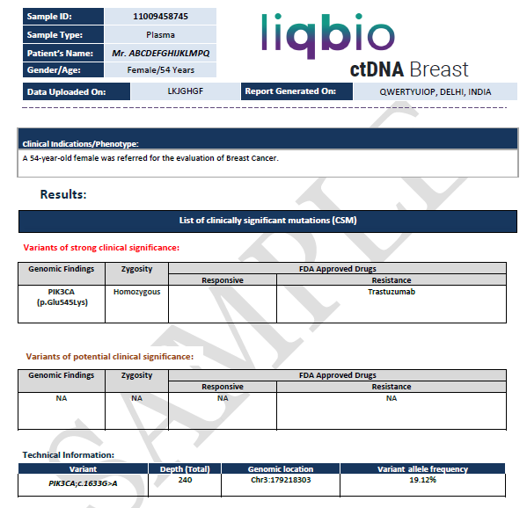
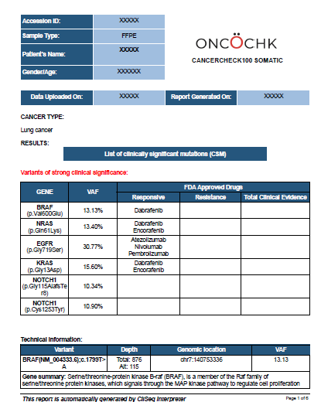
Mẫu báo cáo cơ bản
Tier 1 variants
Tier 2 variants

Slide 27


Slide 28
TỔNG KẾT
RIVN cung cấp đầy đủ giải pháp hỗ trợ ung thư đầy đủ từ chuẩn bị thư viện cho tới phân tích: GENE2ME và Twist Bioscience / Nanodigmbio
Bao gồm cả giải pháp có IVD đầy đủ và giải pháp tùy biến mạnh mẽ dành cho nghiên cứu, hỗ trợ chuẩn đoán
RIVN mong muốn và rất sẵn sàng hỗ trợ khách hàng xây dựng giải pháp của riêng mình

Slide 29
Xin cảm ơn Quý vị đã lắng nghe!
Huỳnh Thị Thúy Vân
Product Manager
0867 120 004
van.huynh@rivn.com.vn
Nguyễn Thị Thuận
Sale Manager
0868 698274
thuan.nguyen@rivn.com.vn
Lê Tùng Lâm
Customer Support Manager
0975278228
lam.le@rivn.com.vn
Tầng 7, Tòa nhà Worc@Q2, 21 Võ Trường Toản, P. Thảo Điền, TP. Thủ Đức, TP. HCM
Tầng 1, 183 Trường Chinh, P. Khương Mai, Q.Thanh Xuân, TP. HN
Hà Nội, 29/03/2024
(+84) 28 7300 5556

